Slide 1
इलेक्ट्रोनिक्सचा वापर करून ग्रीटिंग कार्ड बनवणे.

Slide 2
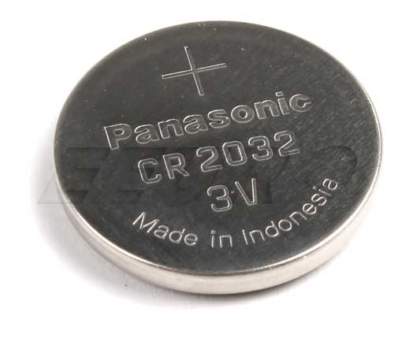
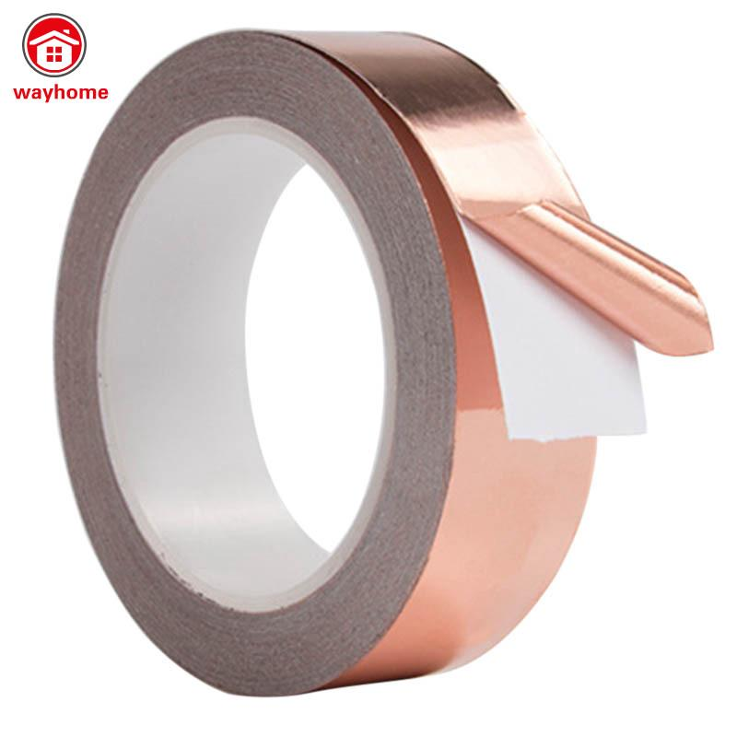
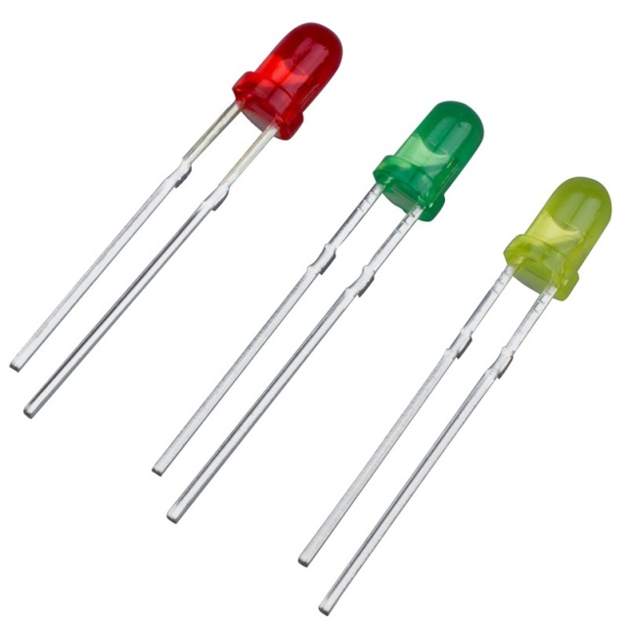
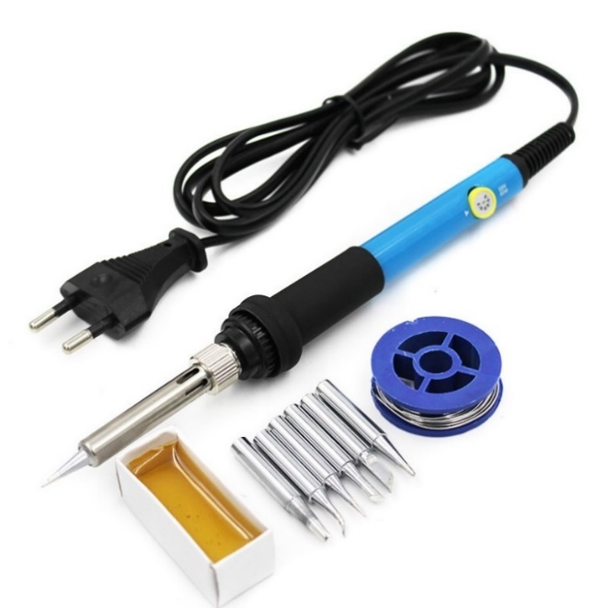
साहित्य
बॅटरी (३ व्होल्ट )
कॉपर पेपर
एल ई डी
सोल्डेरिंग गन आणि मेटल

Slide 3
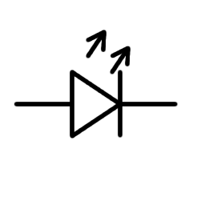
सर्किट डायग्राम
LED
-
+
-
+
3V Battery

Slide 4
कनेक्शन
एलईडीच्या दोन्ही पायाला आडवे करावे.
त्यानंतर एलईडीच्या पोसिटिव्ह पायाला कॉपर पेपर लावावा. आणि कॉपर पेपरच्या दुसर्या पायाला 3V च्या बॅटरीचे पोसिटिव्ह जोडावे.
एलईडीच्या निगेटीव्हला कॉपर पेपर लावावा आणि कॉपर पेपरच्या दुसर्या
पायाला 3V च्या बॅटरीचे निगेटिव्ह जोडावे परंतु हे ओपन ठेवावे म्हणजे आपण ग्रीटिंग़ कार्डला टच केल्यावर एलईडी लागेल.

Slide 5
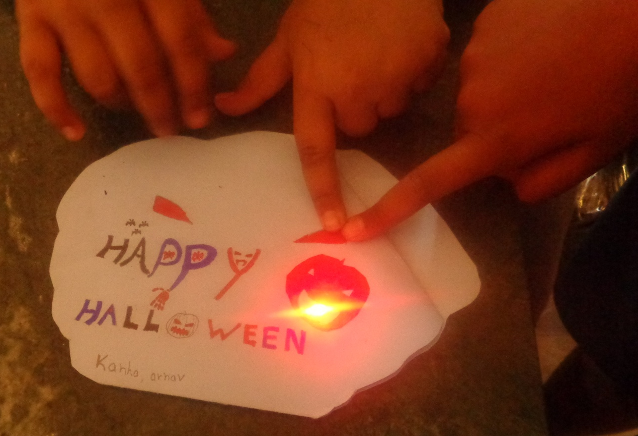
असेम्ब्ली

Slide 6
कॉस्टिंग
अ. न. | लागणारे साहित्य | दर (रु) | नग | एकुण (रु)
1 | कार्डबोर्ड पेपर | १० | १ | १०
2 | बॅटरी (3व्होल्ट) | १५ | १ | १५
3 | एल ई डी | १ | १ | १
4 | कोपर पेपर | २४ | १ | २४
एकूण |  |  |  | ५०

Slide 7
धन्यवाद

